Slide 1
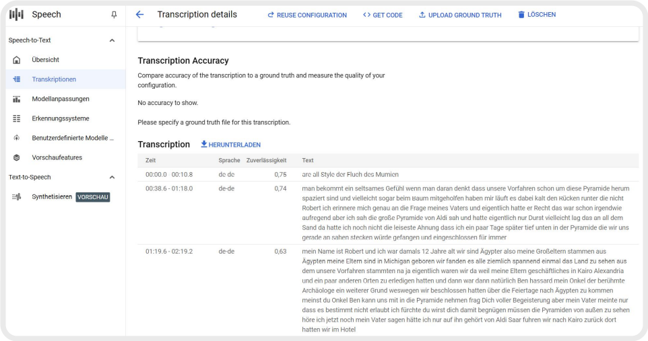
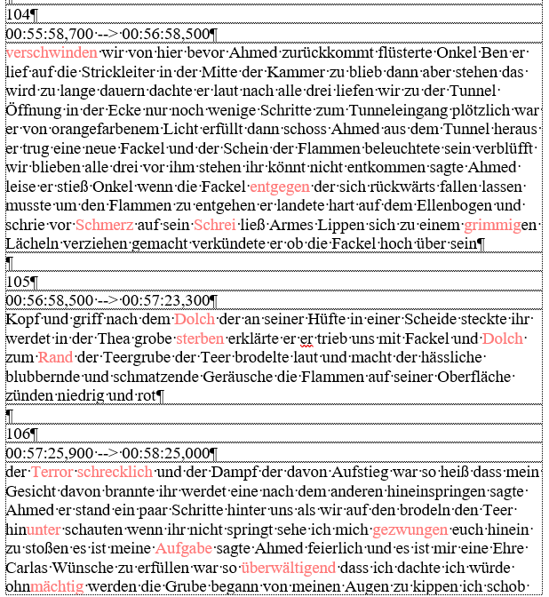
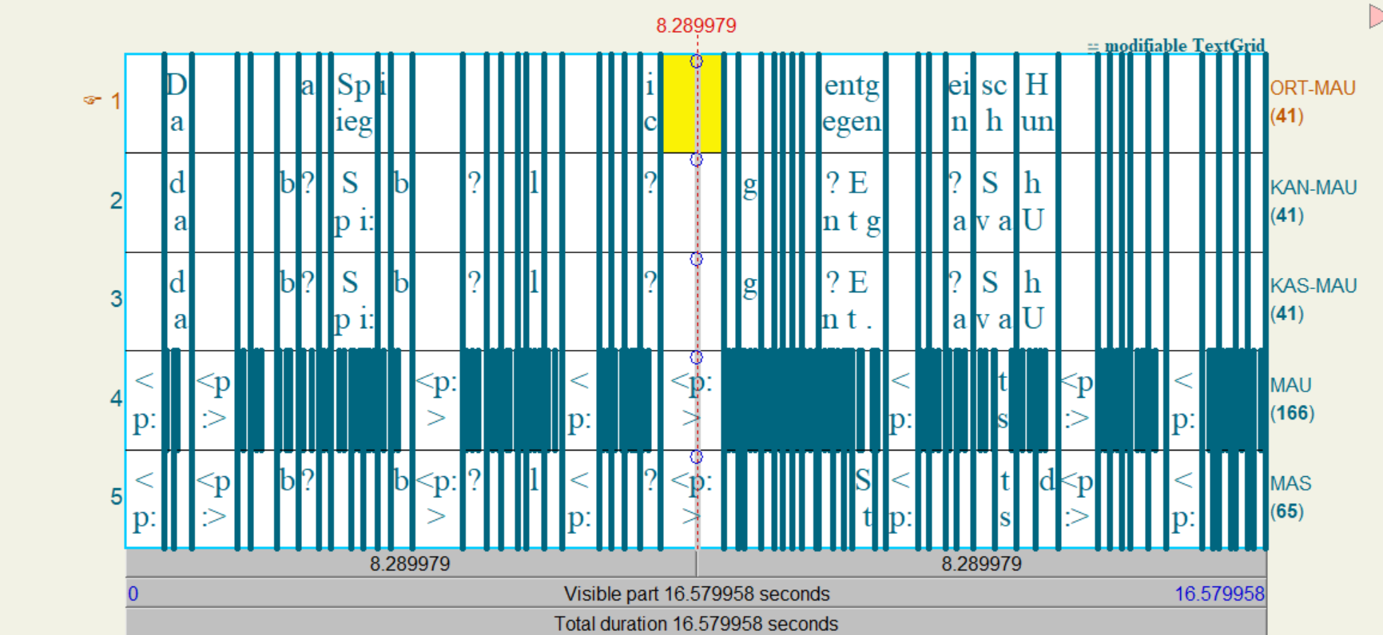
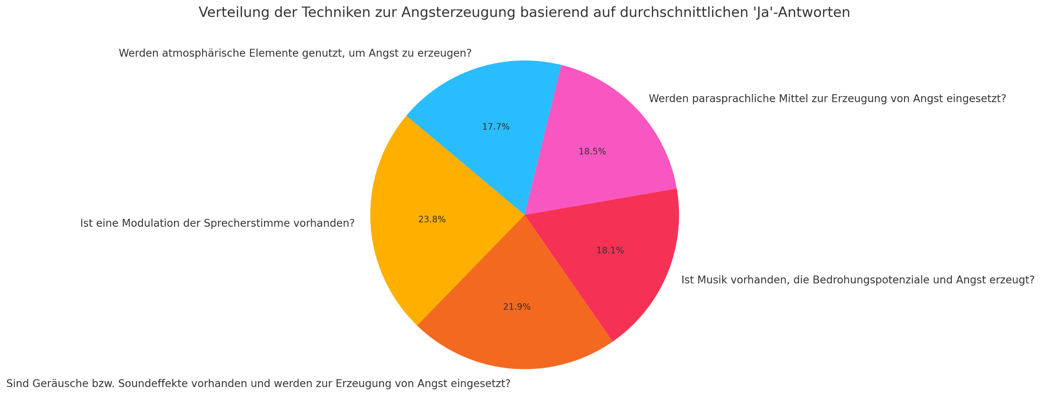
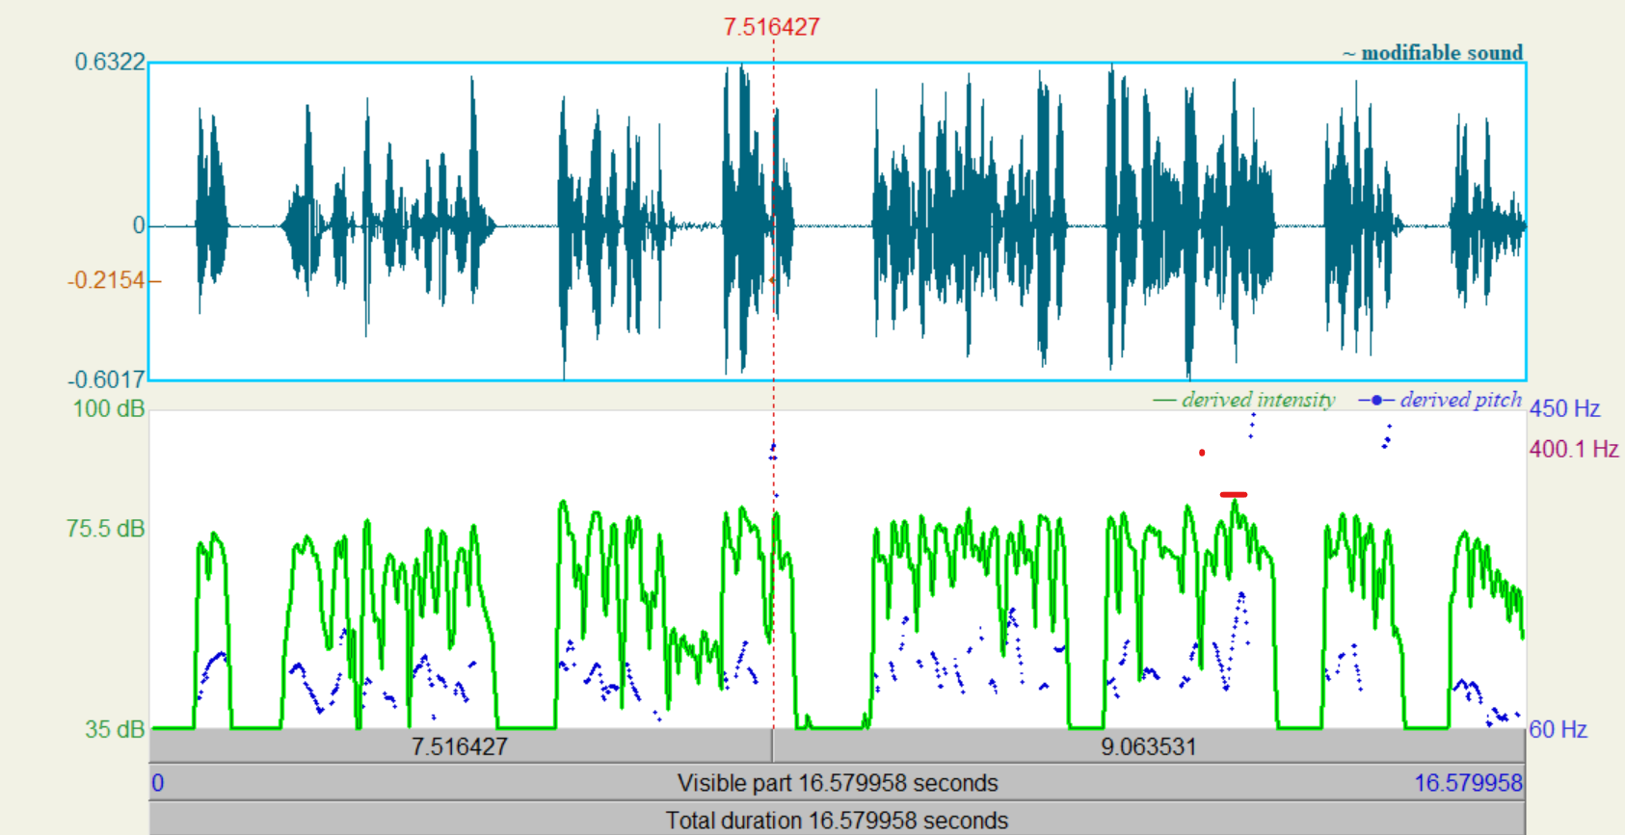
Mengjiao Li, Kubilay Özkan und Kevin Stevens
Digital
Universität Stuttgart, Institut für Literaturwissenschaft
Abteilung Digital Humanities
Sommersemester 2024, Modul „Projektarbeit“
Humanities
Untersuchung der Angsterzeugnis in Hörspielen
anhand der „Gänsehaut“ Hörspiele
1
2
Forschungsfrage
Welche technischen Mittel werden genutzt, um in Hörspielen Angst zu erzeugen?
Untersuchte Hörspiele: Das unheimliche Labor, Der Fluch des Mumiengrabs, Der Geisterhund, Der Spiegel des Schreckens, Es wächst und wächst und wächst…
Konvertieren der Hörspiele ins .mp3-Format
Zur weiteren Analyse und getrennten Bearbeitung
Aufnahme per Screen Recording
weitere Zerlegung der daraus resultierenden Audiodateien in die gewünschten einzelnen Stellen
passend zu den jeweiligen Textstellen in den Transkriptionen
3
Transkription der Hörspiele
Transkription der Hörspiele mit Hilfe von Translation AI von Google Cloud
Erstellung von Textkorpora
Zuverlässigkeitsangabe der Transkription
Automatische Erstellung von Timestamps
Übersetzung in verschiedenen Sprachen möglich
Angst-Dictionary
4
Lexikonbasierter Ansatz
Suche nach Treffern im Angst-Dictionary
Korpus: XY Angststellen in unseren Hörbüchern
Workflow
5
Techniken zur Angsterzeugung
Auswahl von 22 Hörbuchstellen
Ausfüllen des Fragebogens durch 3 Annotatoren
Berechnung des IAA
Verbesserung des Fragebogens
Finale Auswertung der Angaben
Auswertung des Mittelwertes für alle „Ja“ Antworten von 3 Annotatoren (Nur Fragen 3-7 berücksichtigt)
Modulation der Sprecherstimme am häufigsten bei der Inszenierung von Angststellen verwendet
Musik
Soundeffekte
Pausen
Modulation der Sprecherstimme
Erstellen eines Fragebogens zur Emotionsanalyse
Auswahl von 22 Hörbuchstellen
Ausfüllen des Fragebogens durch 3 Annotatoren
Berechnung des IAA
Verbesserung des Fragebogens
Finale Auswertung der Angaben
Analyse mit WebMaus und PRAAT
6
Sprechtempo: 65Silben/16,57Sek = 3,92Silben/Sek
Grundfrequenz: 135.23 Hz (im Durchschnitt)
Intensität: 71,21dB (im Durchschnitt)
Baseline: Sprechtempo: 4,52Silben/Sek; Grundfrequenz: 110,33 (im Durchschnitt), Intensität:68,20dB (im Durchschnitt)
Forschungsliteratur:
Dehne, Max: Soziologie der Angst. Konzeptuelle Grundlagen, soziale Bedingungen und empirische Analysen. Dissertation am Max-Weber-Kolleg, Universität Erfurt 2015.
Mohn, Matthias: Emotionsanalyse in der elektroakustischen Kunst. Techniken der Angsterregung am Beispiel der Hörspielserie Die drei ???. In: Lehnert, Nils, Schenker, Ina und Wicke, Andreas (Hgg.): Gehörte Geschichten. Phänomene des Auditiven, S. 183-196. Berlin/Boston 2022.

